Slide 1
Armazon
Grupo 6
Integrantes:
Gabriel Centurión
Maximiliano Félix
Felipe Rodríguez
Rodrigo Santana

Slide 2

Introducción
Tecnologías usadas
Especificación del problema
Solución propuesta
Problemas encontrados
Conclusión y trabajo futuro

Slide 3

Objetivo
  investigar, utilizar y evaluar diferentes tecnologías Microsoft.

Slide 4

C# .Net
Asp .Net
Asp .Net Mvc
JQuery
Json
Google Maps
Linq
Silverlight

Slide 5
Microsoft Visual Studio 2008
.Net Framework 3.5 SP1
IIS 5 (dif IIS6 con Asp MVC)
SQL Server 2005

Slide 6

Requerimientos funcionales
Funcionalidades de administración (o backoffice)
  Alta/Baja/Modificación de categorías de productos
  Alta/Baja/Modificación de productos
  Reportes
    Ventas totales por periodo de tiempo
    Productos más vendidos por categoría
    Productos mejor calificados por categoría

Slide 7
Especificación del problema
Requerimientos funcionales
Funcionalidades para el usuario final
  Registro y autenticación de usuarios
  Búsquedas full text de productos
  Listado paginado de productos por categoría
  Página de detalle del producto, incluyendo foto, descripción, e información relevante según el tipo de producto.
  Soporte para etiquetado de productos.
  Nube de etiquetas, con los tamaños de las etiquetas determinado por su cantidad de apariciones.

Slide 8
Especificación del problema
Requerimientos funcionales
Funcionalidades para el usuario final
  Manejo de un carrito de compra, el cual permita agregar, y eliminar elementos del mismo y guarde la historia de compras de cada usuario.
  Soporte para que los usuarios que compraron puedan calificar, y escribir revisiones.
  Soporte para recomendaciones de productos, en base a la tendencia de compras del usuario, la navegación actual.
  Poseer un store locator (a través de Google Maps) donde muestre sucursales de la tienda en un mapa.

Slide 9
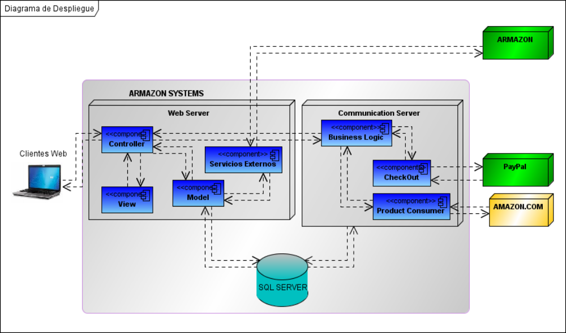

Slide 10
Servicios ofrecidos
  Manejo de Usuarios y Roles (usuario común y administrador).
  Manejo de un carrito compras.
  Calificación, revisión y etiquetado de artículos.
  Eliminación de tags por el Administrador.
  Varias búsquedas y formas de acceso a los artículos.
  Búsqueda de artículos en Amazon y en otro Armazon.
  Múltiples reportes para el Administrador.

Slide 11
Servicios ofrecidos cont.
  ABM de Artículos, Categorías, Proveedores y Sucursales.
  Manejo de categorías en N niveles.
  Manejo de Plantillas heredables, para categorías .
  Compra de artículos y pago con varias formas de pago.
  Compra de artículos externos (de Amazon y/o Armazon).
  Visualización y selección de sucursales en Google Maps.

Slide 12

Tecnológicos
  Dificultades en el uso de Linq.
  Bug en Silverlight (TextBlock).
  Diferencia en la implementación de los estilos para los distintos browsers.
  Búsqueda paginada en Amazon.

Slide 13

Seguridad
Paginado en todas las listas.
Mejoras visuales.
Instalador.
Otras formas de pago.
Búsquedas amigables.
Contabilidad y Stock.

Slide 14

Asp .Net , C# .Net y Jquery fáciles de aprender y usar.
Idem Visual Studio 2008.
Asp .Net MVC facil, con algunos problemas al integrar con IIS5.
Silverlight mas complejo en uso e instalación.

Slide 15

Gracias

